Slide 1




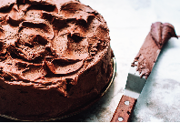
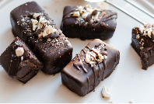
●●●料理教室
手作りチョコ
バレンタインの季節がやってきました。 大切な人に贈る素敵なプレゼントに、
手作りのチョコレートケーキに挑戦してみませんか？ ご応募お待ちしております。
日 時
2020年2月13日12:00~14:00
場 所
●●●キッチン
お申し込み
下記の宛先までお問合せください
定 員
15名様まで
講 師
料理研究家 ●● 花子
お申し込み・お問合せ先
●●●県●●●市●●●●
TEL：000-0000-0000 FAX:000-000-0000

